Slide 1
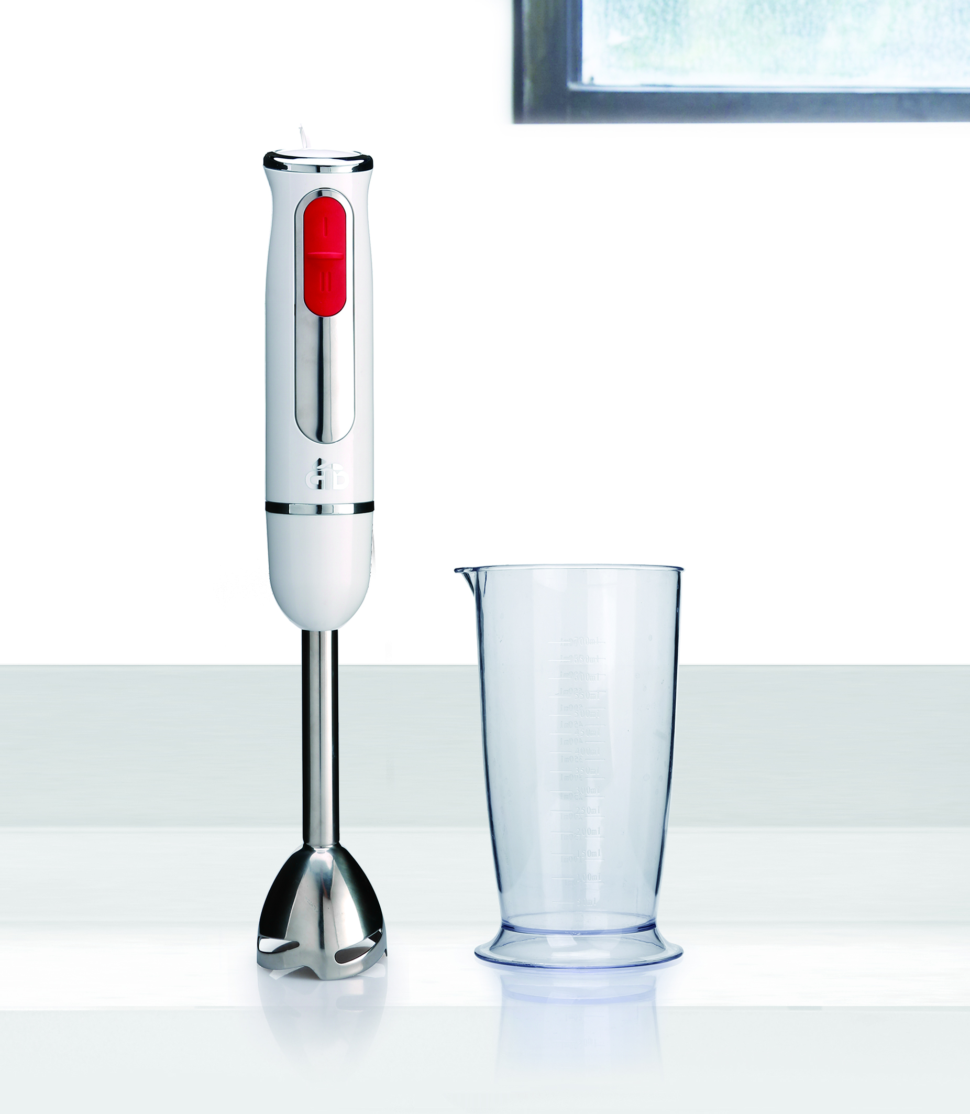
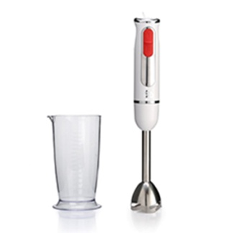


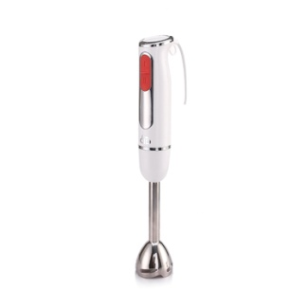
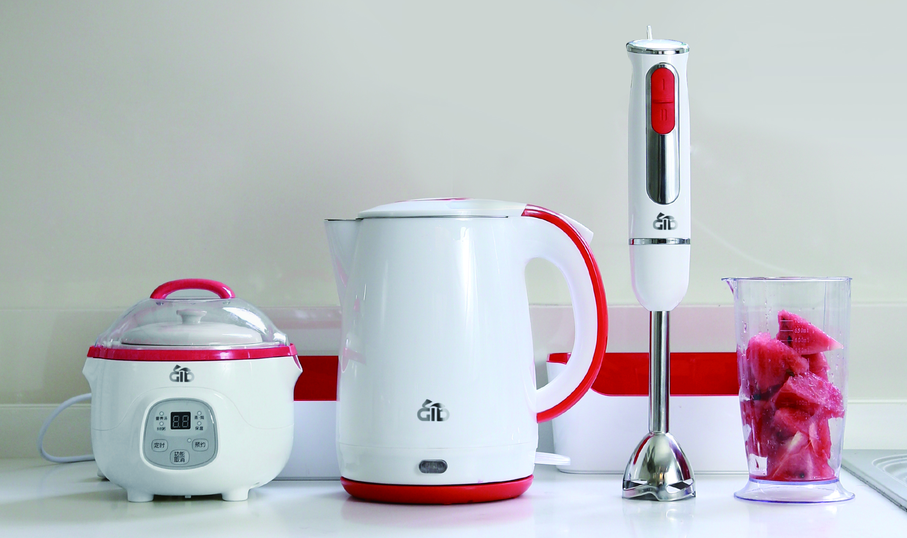
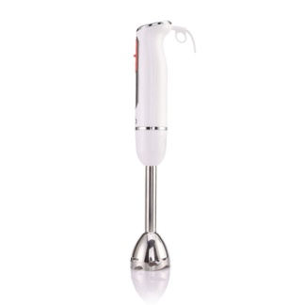
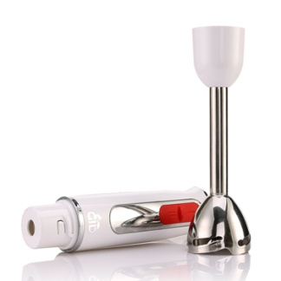
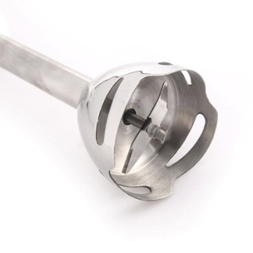

市场参考价： 318.00
批发价：100.00
GD-E011D
手持搅拌器
产品参数 ：600W 600ml
装箱明细 ：12pcs/箱
包装尺寸 ：17.5×12.5×22cm
功能简介：
·轻触式按键,轻松掌控
·人体工学手柄,掌握更舒适,使用更方便
·安全保护设计,烹调更安心
·高效电机,搅拌更快速
·全不锈钢搅拌刀、安全卫生
·轻松组合,拆洗容易
百变料理
魔法出招

